Slide 1



PROYECTO DE
FIN DE GRADO
Autor:
Eduardo Merino
DAM
Tutor:
Marco A. Peña

Slide 2

ÍNDICE
Introducción
Objetivos
Implementación
Desarrollo Back
Desarrollo Front
Deploy
Video y demostración
Problemas y mejoras
Conclusiones

Slide 3



INTRODUCCIÓN
El propósito de esta aplicación es utilizar herramientas de Back como Java y combinarlas con un Front para realizar una Web Funcional estable de reservas de habitaciones de hotel.
Se tomo ejemplo de webs existentes como Booking o Airbnb y que fuera tambien utilizable en otros dispositivos como móviles.

Slide 4

OBJETIVOS
GeneralES
Específicos
Desarrollar una plataforma completa de gestión de reservas hoteleras que integre frontend, backend y base de datos.
Crear una API REST con Spring Boot para la gestión de reservas.
Implementar autenticación y autorización diferenciada para clientes y administradores.
Permitir reservas en tiempo real y gestión de recompensas.
Desarrollar un frontend responsive e intuitivo en React.
Incluir funcionalidades de cancelación y modificación de reservas.
Incorporar notificaciones por correo para eventos clave.
Asegurar la protección de los datos personales y transacciones.

Slide 5


OBJETIVOS
REQUISITOS FUNCIONALES
Registro y autenticación de usuarios (clientes y administradores).
Visualización de disponibilidad de habitaciones.
Realización, cancelación y modificación de reservas.
Canjeo de recompensas.
Gestión de habitaciones, servicios y reservas por parte de los administradores.
Envío automático de correos de confirmación y recordatorios.
REQUISITOS NO FUNCIONALES
Sistema seguro con cifrado de datos sensibles.
Accesibilidad desde distintos dispositivos (responsive design).
Alta disponibilidad y rendimiento.
Trazabilidad y registro de actividades.
Despliegue en contenedores para facilitar la escalabilidad.

Slide 6



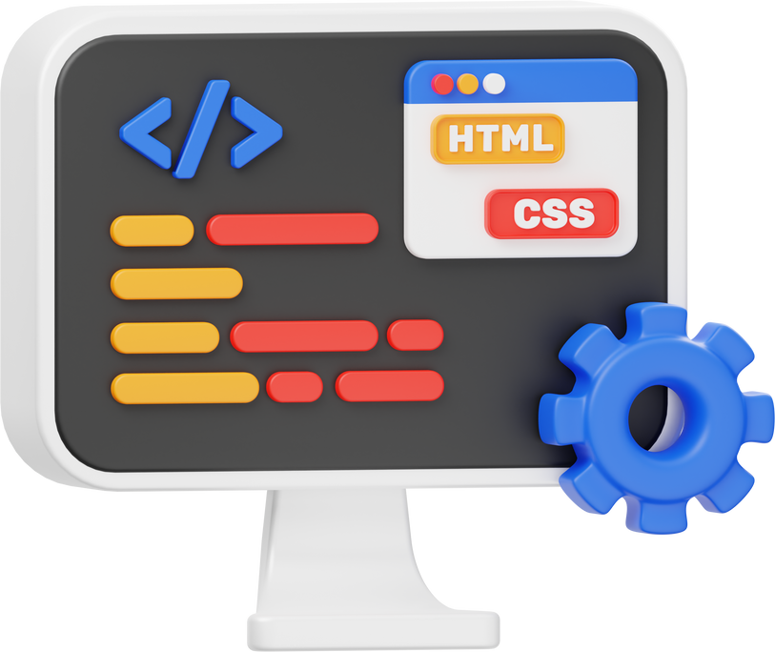

IMPLEMENTACION
Backend: Spring Boot (Java)
Frontend: React
Base de Datos: MariaDB
Control de versiones: Git + GitHub
Pruebas: JUnit (pruebas unitarias) + Postman (pruebas de API)
Documentación API: Swagger
Despliegue: Docker
IDE: IntelliJ IDEA y Visual Studio Code

Slide 7

IMPLEMENTACION
API REST desarrollada en Spring Boot que gestiona la lógica de negocio, operaciones sobre la base de datos y aplica medidas de seguridad.
BACK
FRONT
Aplicación React accesible desde navegadores. Se encarga de la interacción con el usuario y el envío de solicitudes a la API.
Servidor MariaDB que almacena de forma estructurada toda la información relacionada con usuarios, reservas, habitaciones, etc.
BASE DE DATOS
DEPLOY
Para el deploy se ha utilizado Netlify como servicio para subir el Front y Rested para subir el Back.

Slide 8


DESARROLLO BACK
entidades
Son los propios objetos y tienes que determinarlos como @Entity para que Spring los reconozca como una Tabla en la Base de Datos. Dependiendo de la relación con otras tablas aquí también determinas @OneTomany, etc.
REPOSITORIOS
repositorios son interfaces que se utilizan para acceder a la base de datos. Se basan en Spring Data JPA, que permite interactuar con entidades (tablas).
CONTROLADORES
Son clases que manejan las peticiones HTTP que llegan al servidor. Se usan para conectar el frontend (o cualquier cliente) con la lógica del backend.

Slide 9
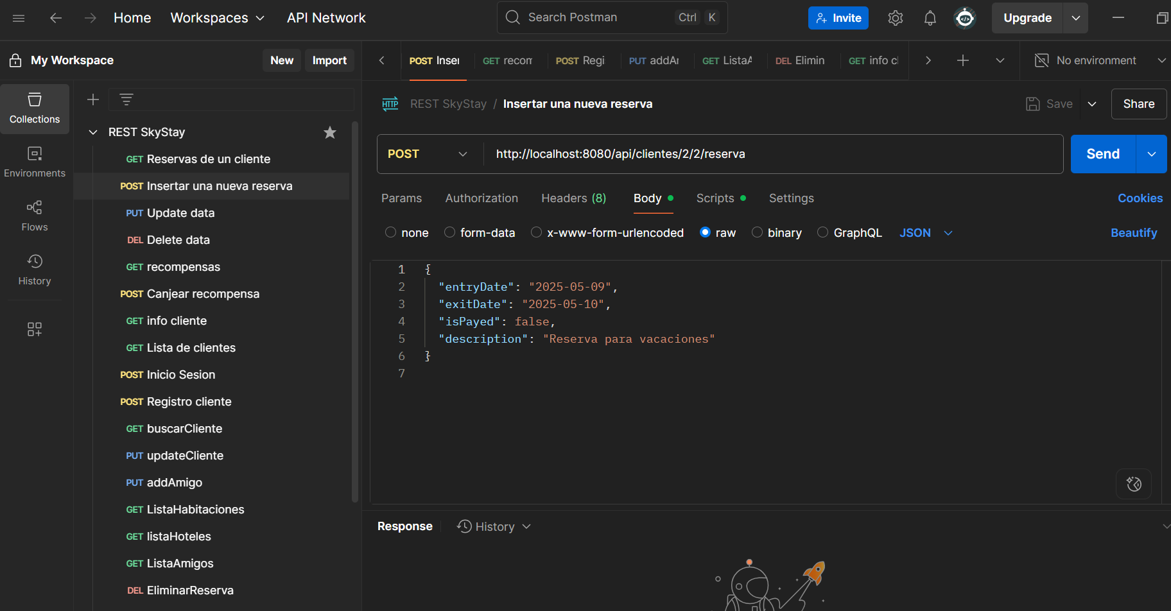
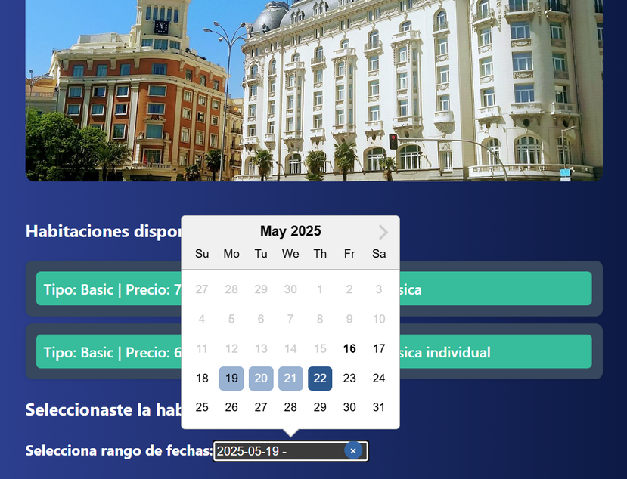


DESARROLLO BACK
PETICIONES HTTp - POSTMAN
Para probar el funcionamiento de las peticiones se ha utilizado la herramienta de Postman que te permite realizar distintas peticiones y te devuelve datos dependiendo del tipo de petición.
Esto era util debido a que al principio no tienes un Front para poderprobar que todo funcione correctamente.

Slide 10
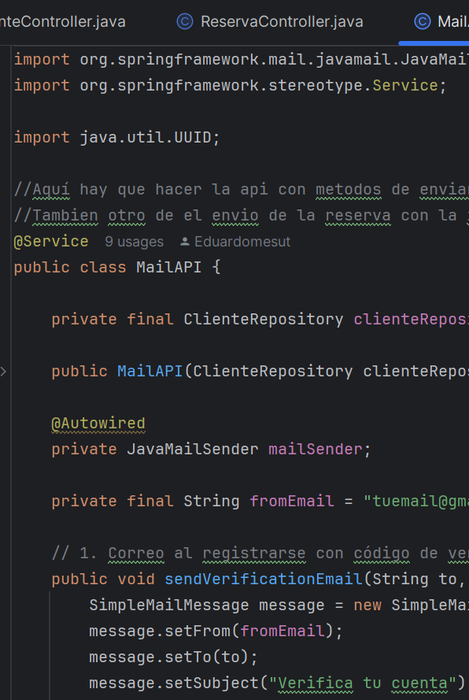

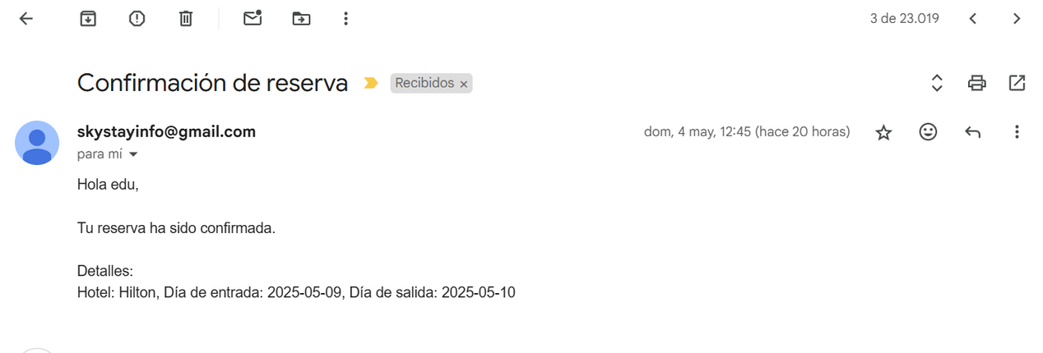
DESARROLLO BACK
API MAIL
Es una clase anotada con @Service, lo que indica que forma parte de la capa de lógica de negocio y puede ser inyectada en otros componentes. Su objetivo es enviar correos electrónicos automáticos en diferentes momentos clave del flujo de la aplicación.

Slide 11




DESARROLLO FRONT
DISEÑO
CoMPONENTES
CONEXIÓN API
En las webs es importante el diseño visual tanto como la funcionalidad, por lo que es importante hacer unas vistas y una web que llame la atención, que sea legible, intuitiva y que sea acorde al tema y al sector que pertenece.
El Front se organiza en componentes, cada uno con una vista diferente de la web: Login, Landing Page, Admin, Cliente...
Para realizar las conexiones con la API se utiliza fetch para poder comunicarse con la API y realizar las diferentes peticiones que necesitemos (POST, GET, DELETE, UPDATE).

Slide 12
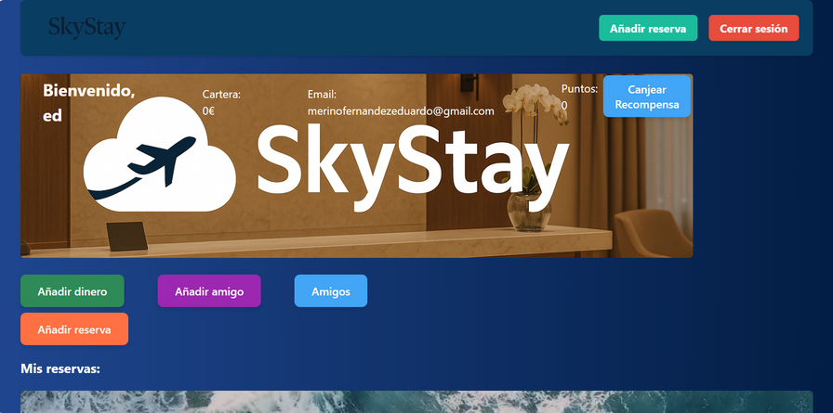
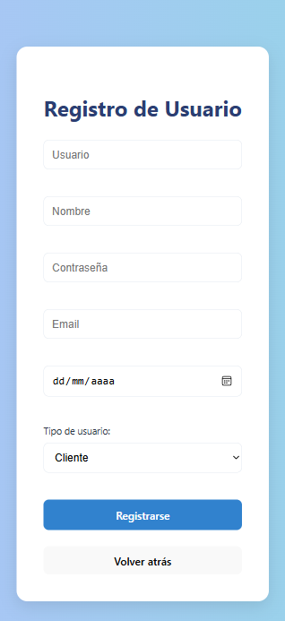
DESARROLLO FRONT
Gracias a React se pudo implementar fácilmente el Front y conectar con la API REST realizando peticiones. El proyecto se centra en el Back por lo que visualmente al Front le quedan mejoras que se realizarán en el futuro.
Un punto muy relevante es hacer la Web responsiva para que un usuario pueda utilizar distintos dispositivos y tamaños de pantalla y la web siga teniendo un diseño acorde a dicha pantalla. Esto se logró gracias a CSS.

Slide 13
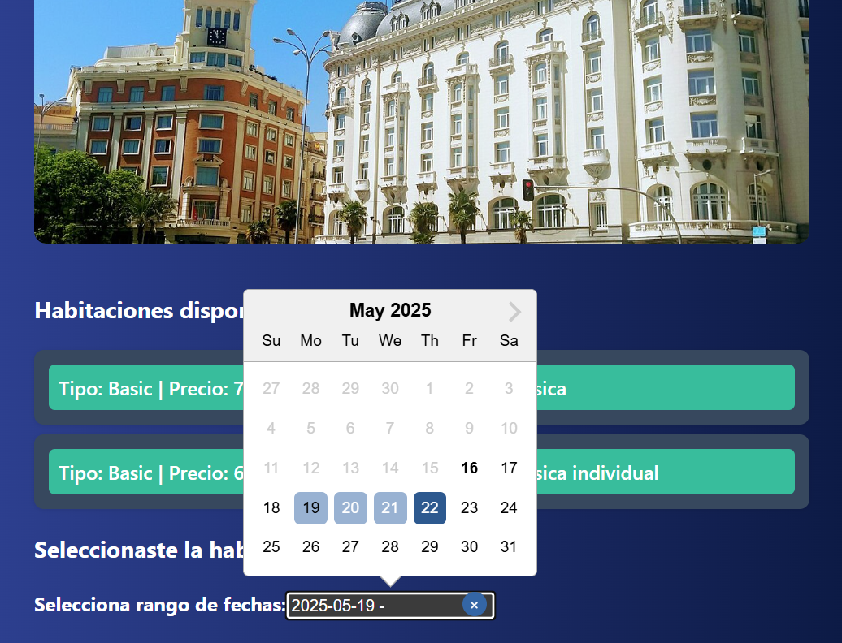
DESARROLLO FRONT
Un ejemplo de funcionalidad del Front es el selector de días donde puedes seleccionar el dia de checkin y checkout de la habitacion y automaticamente se va seleccionando el rango de días.

Slide 14






Front
Netlify
DEPLOY
Back
Render
Database
Docker

Slide 15

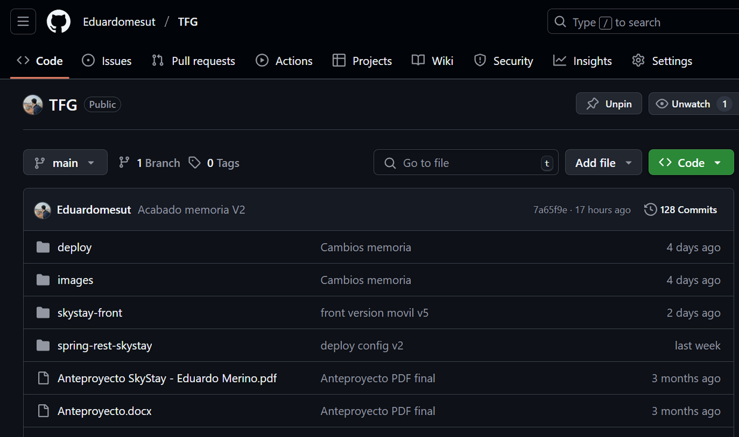
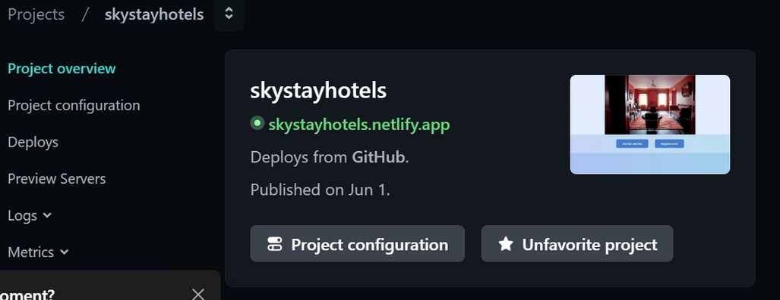
DEPLOY FRONT

Slide 16
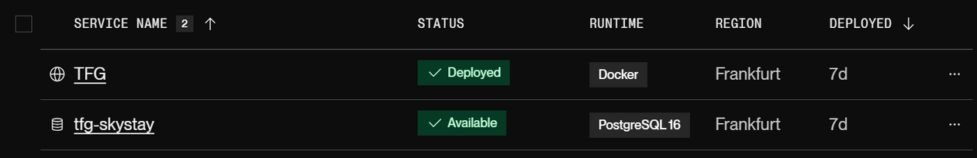
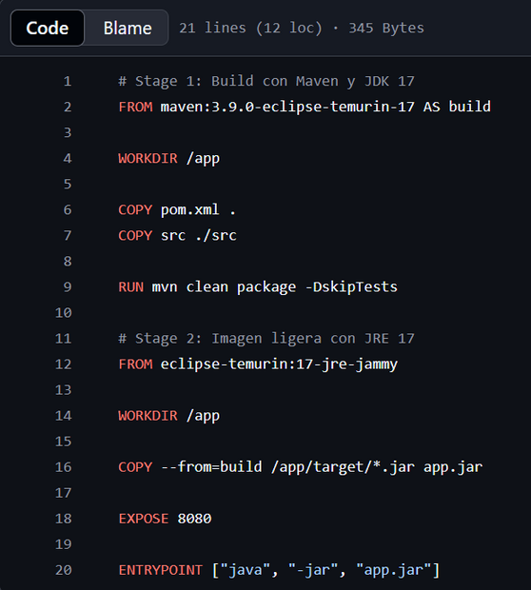

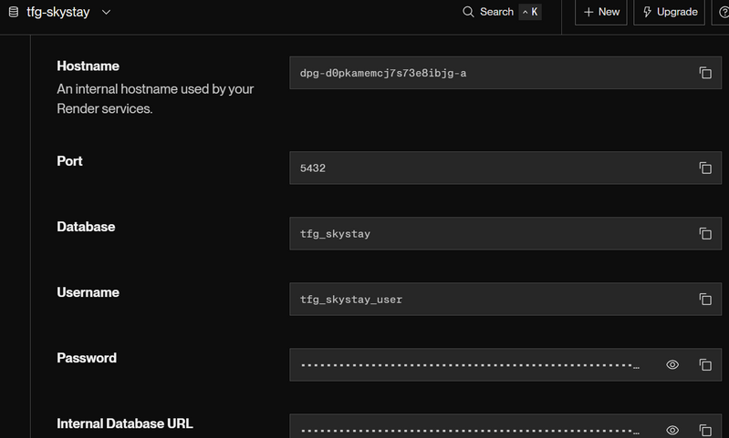

DEPLOY BACK Y BASE DE DATOS

Slide 17
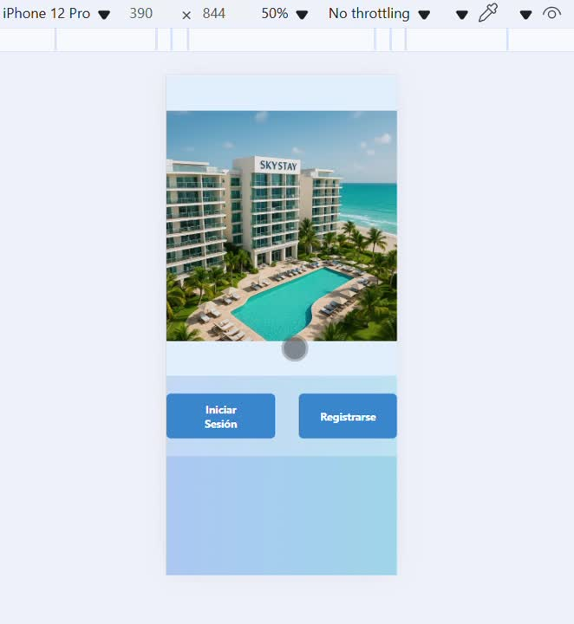
VIDEO Y DEMOSTRACIÓN
MOVIL
Vídeo que muestra las principales funciones de la web, en versión móvil.

Slide 18
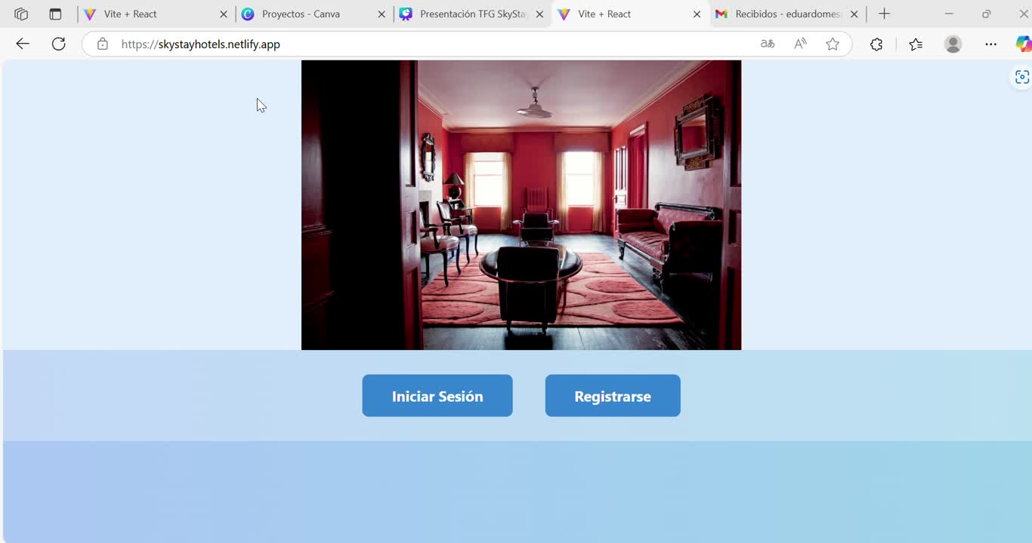
VIDEO Y DEMOSTRACIÓN
SOBREMESA
Vídeo que muestra las principales funciones de la web, tanto del Cliente como del Administrador.

Slide 19

VIDEO Y DEMOSTRACIÓN
SOBREMESA
Se puede probar en cualquier dispositivo con el siguiente enlace:
https://skystayhotels.netlify.app

Slide 20

PROBLEMAS
En el desarrollo surgieron diversos problemas que tuvieron que ser resueltos.
Para el estilo de la web se iba a utilizar Tailwind CSS, pero debido a diveros problemas se acabo utilizando CCS.
Problemas con la conexión con la API Mail por la conexión, se solocuionó con el Deploy.
Error provocado por una relación de bucle entre las entidades Cliente y Reserva, donde cada entidad hacía referencia a la otra, generando una recursividad infinita durante la serialización a JSON. @JsonIgnore cuando no era necesario incluir la propiedad en la respuesta.

Slide 21

MEJORAS Y ACTUALIZACIONES
SkyStay aunque acabado aún queda la realización de numerosas mejoras que harán a la aplicación mas funcional e intuitiva.
Acontinuación se proceden a explicar algunas actualizaciones que se introducirán proximamente en SkyStay.

Slide 22
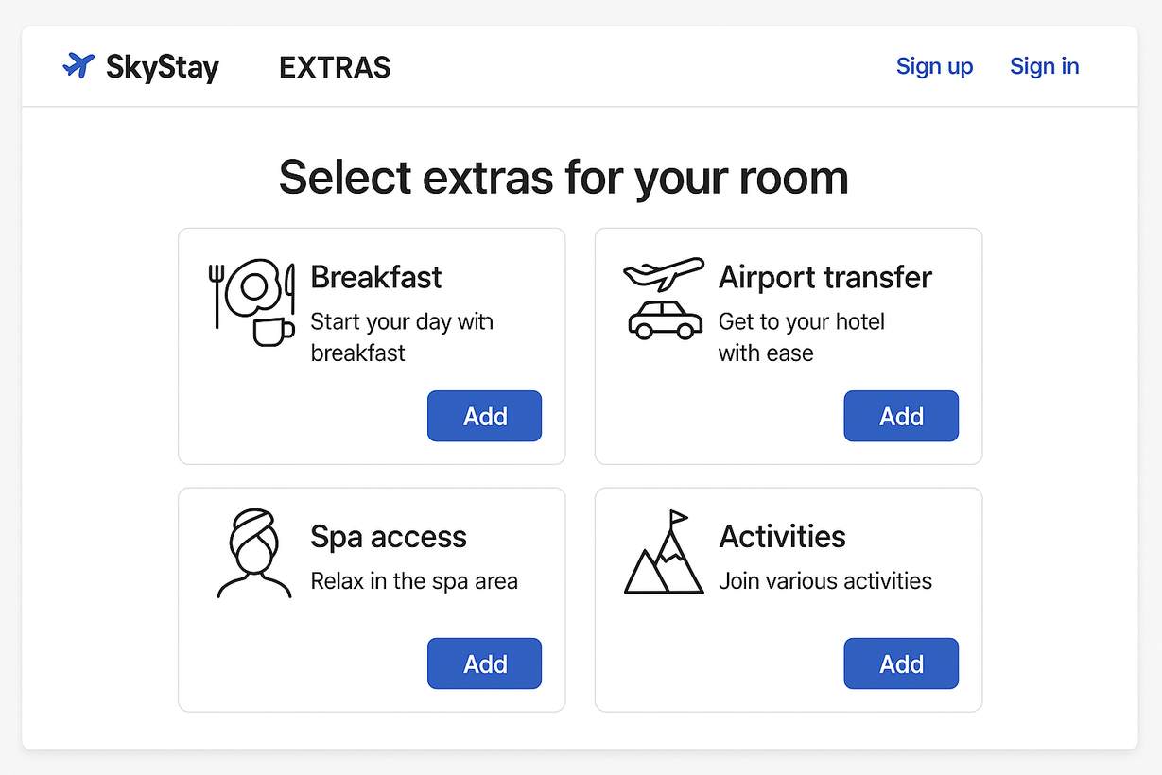
MEJORAS Y ACTUALIZACIONES
GESTIÓN DE SERVICIOS ADICIONALES
Integración de apartado de Extras dentro de la reserva donde puedas seleccionar diversos servicios que tenga el hotel aportando un dinero extra.

Slide 23
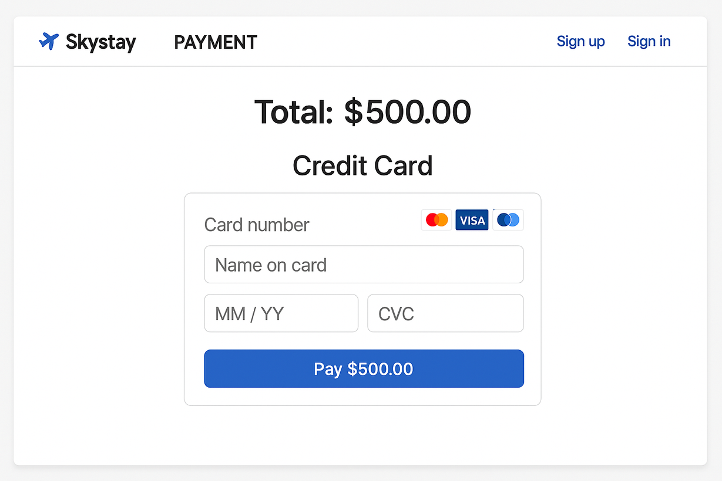
MEJORAS Y ACTUALIZACIONES
INTEGRACIÓN CON PASARELAS DE PAGO
Integración de una pasarela de pago como Stripe o PayPal e integración con Wallets como Apple Pay

Slide 24
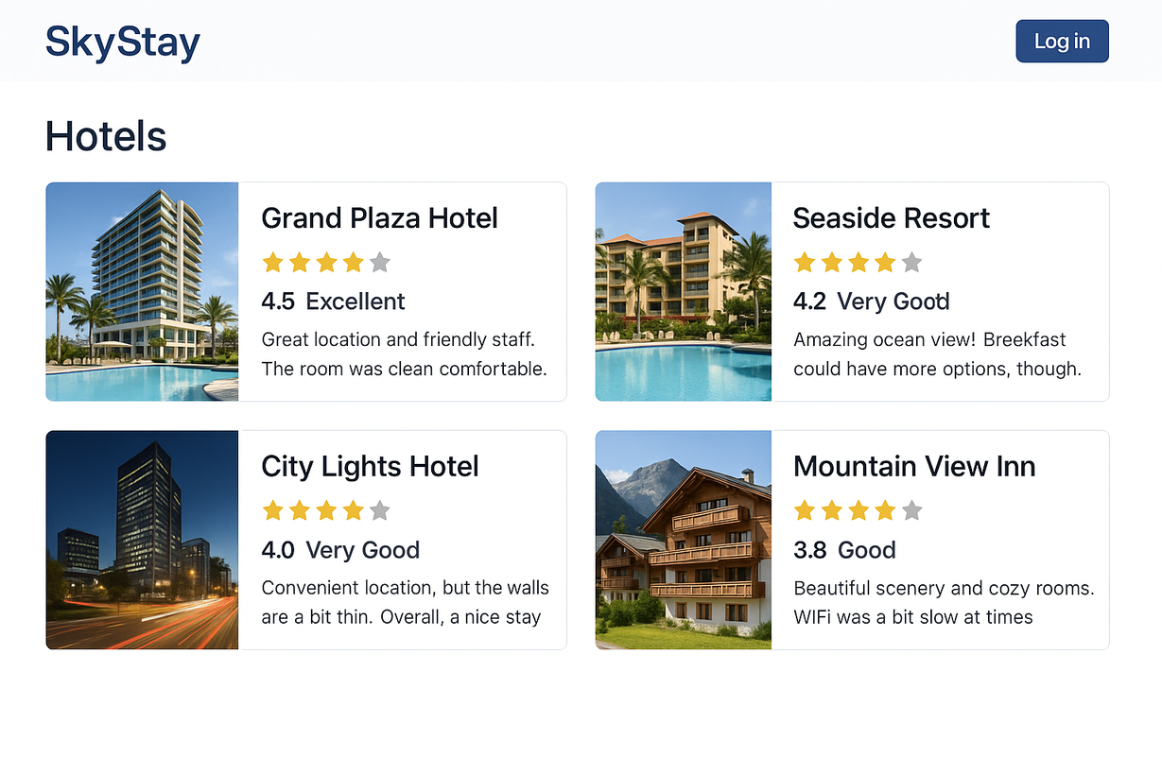
MEJORAS Y ACTUALIZACIONES
VALORACIONES Y COMENTARIOS
Apartado de valoraciones donde cada usuario pueda ver y puntuar los hoteles en los que se haya alojado.
Permite dar seguridad y transparencia de cara al cliente.

Slide 25

CONCLUSIONES
Este trabajo me ha permitido ver todo el proceso complejo desde el inicio de la creación de un proyecto hasta el final y el inicio del periodo de mantenimiento. Por lo que estoy muy satisfecho con la realización de este. Hay diversos apartados a destacar que he aprendido:
Mejora de mis conocimientos en Java y en Back gracias a este proyecto que abarcaba muchos conceptos y tecnologías nuevas.
Conocimientos en Front sobre todo el poder conectarme y recibir y enviar peticiones a una API.
El complejo proceso de Deploy me ha enseñado como funcionan los proyectos y como se realiza el proceso de despliegue.

Slide 26
MUCHAS
GRACIAS
Eduardo Merino Fernández

